Slide 1
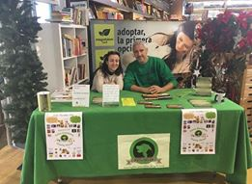
ASOCIACION PELUDITOS DE SON REUS

Slide 2
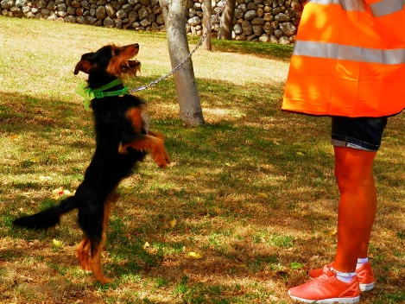
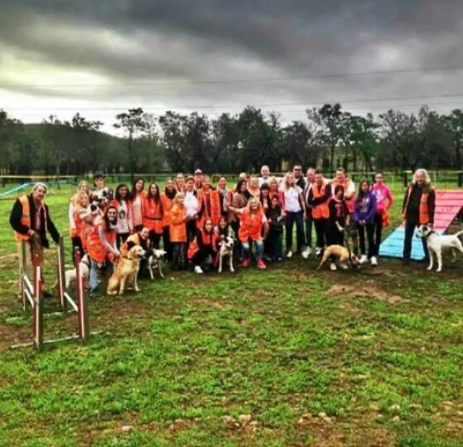
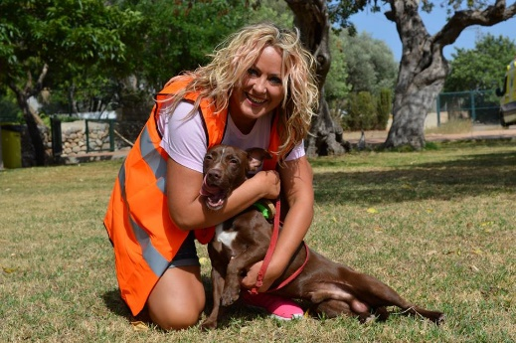
QUI SOM I QUE FEIM
Som un grup de voluntaris i amants dels animals que ja fa 4 anys varen formar aquesta associació amb la finalitat de ajudar al cans i moixos, especialmente de la canera municipal de Palma, a la fi de trovar-lis una llar definitiva amb adopcions responsables.

Slide 3
CENTRE SANITARI MUNICIPAL DE PROTECCIO ANIMAL SON REUS
La nostra tasca es centra bàsicament en el centr de protección animal de Son Reus, encara que en moltes ocasions també en altres centres de l´illa, a altres associacions i a particulars per tal d´evitar més entrades al centre.
Si esteu interessats en realizar una sortida escolar i visitar el centre, el veterinari us ensenyarà el centre i els nostres voluntaris us explicaran la seva tasca per evitar que les gàbies s´omplin.
https://csmpa.palma.cat

Slide 4
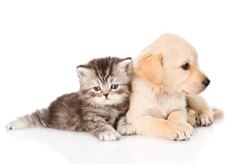
ASPECTES A CONSIDERAR ABANS DE TENIR UNA MASCOTA
Per què la vols?
Capritxos, compañía, seguretat….hem de pensar que un animal pot viure de 10 a 15 anys, o més en alguns casos.
Pots dedicar-li el temps necessari?
Els animals necessiten, a més d´aigua i menjar, afecte i companyi, sortir al carrer i socialitzar-se.
Pots tenir-la on vius?
L´han d´aceptar la familia, els veinats i a l´altra mascota, si en tinguessis.
Pots asumir les despeses econòmiques?
No nomès és el menjar, també has de pensar amb els costos veterinaris, chip, esterilització, vacances i el que pugui sorgir.
Quin és el teu estil de vida?
És important escollir el tipus de raça adequat i la seva edat, a més de saber on deixar la teva mascota en cas de viatjar.
Què fer si sorgeixen problemas?
Mala conducta, malalties, etc.
RESUM: tenir una mascota és una gran responsabilitat i t´has de comprometre a cuidar-la tota la vida.

Slide 5
NO COMPRIS, ADOPTA
Per ser un ca o moix preciós no és necessari que sigui de raça.
Adoptar un animal no canvia el món però si canvia el món d´aquell animal i a més guanyaràs un amic lleial, Amorós i agraït de per vida.
Perquè salves vides; tens la possibilitat de rescatar un animal abandonat que pot acabar sent sacrificat.
Perquè és un acte més responsable que la compra quan es fa a criadors amb practiques dolentes, al igual que ho fan particulars, la qual cosa està prohibida. D´altra banda les cusses són explotades, fent-les parir continuament sense poder sortir de les gàbies, i quan ja no serveixen, són abandonades.
Perquè ès més barat; els costos de l´adopció són molt inferiors.
Perquè ens aporta una gran satisfacció: podem donar una segona i tercera oportunitat a un ésser viu que ha tengut la mala sort de viur amb males persones.

Slide 6
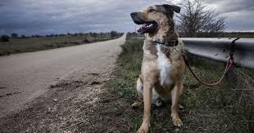
ABANDONAMENTS
Els principals motius d´abandonament de cans i moixos son les gestacions inesperades, els canvis de domicili, els factors econòmics, la pèrdua d´interès per l`animal i el comportament problemàtic de la mascota, la fi de la temporada de caça, les al.lèrgies, el naixement d`un fill, l´ingrés en un hospital o la defunció del propietari, les vacances o la por a contraure la toxoplasmosi durant l´embaràs.
Les campanyes de sensibilització de la población contra l´abandonament dels animals comencen a fer efecte. Cada vegada hi ha més persones que intenten triar la mascota que “encaixi millor en el seu estil de vida i que abans d´adoptar consulten als professionals del sector per tenir expectatives realistes sobre la dedicació que la mascota necessitarà en termes de temps i diners.

Slide 7
ESTIRILITZACIÓ
L´esterilització és una intervenció senzilla, gairebé indolora i de mínim risc, evitant així les gestacions indeseades i la superpoblació.
FEMELLES
Evita infeccions i càncer de mama.
50% gosses i 90% gates.
Evita fuites.
Evita que les gates tinguin zel.
MASCLES:
Evita cáncer.
Prevé agressivitat, marcatge territorio.
Evita fuites.

Slide 8
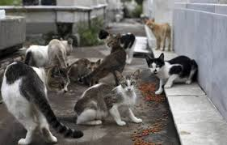
ESTIRILITZACIÓ
Esterilitzar al teu animal és beneficiós
Per a tu: perquè t'estalviaràs molèsties i diners en el futur.
Per a la teva animal: perquè gaudirà d'una millor salut física i psicològica.
Per l'espècie canina i felina: perquè ajudaràs a mantenir un control de la població i a disminuir l'abandonament.
Per a les entitats protectores: perquè ajudaràs a disminuir l'entrada d'animals als refugis i centres d'acollida o control colonies per particulars.
Per a la societat:
perquè els animals abandonats poden representar un perill per a ells mateixos i per a les persones
perquè la seva gestió genera una despesa pública.

Slide 9
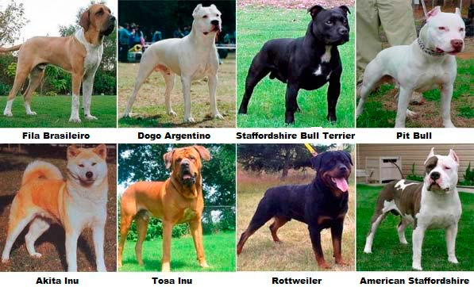
CANS POTENCIALMENT PERILLOSOS (PPP)
Reial decret 287/2002, de 22 de març.
1. ANIMALS D'ESPÈCIE CANINA POTENCIALMENT PERILLOSOS. Annex I (RD 287/2002)
Pit bull terrier
Bull terrier de Staffordshire
Terrier de Staffordshire americà
Rottweiler
Dog argentí
Fila brasiler
Tosa Inu
Akita Inu
2. CARACTERÍSTIQUES PRÒPIES DELS CANS CONSIDERATS COM POTENCIALMENT PERILLOSOS. Annex II (RD 287/2002)
3. REQUISITS PER A LA OBTENCIÓ DE LA LLICÈNCIA D'ANIMALS POTENCIALMENT PERILLOSOS. Llicència municipal per a la tinença d'animals potencialment perillosos. Requisits personals (art. 3 RD 287/2002):

Slide 10
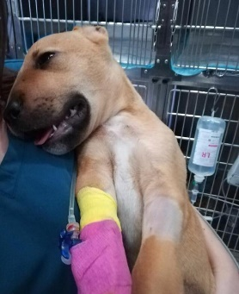
MALTRACTAMENT ANIMAL
Arriben casos de maltractament animal, el més important es denunciar perque així la administración pugui acturar.
Llei 1/1992 de 8 d´abril, de protección del animals que viuen a l´entorn humà, en l´àmbit de la Comunitat Autònoma de les Illes Balears.
Testimoni de maltractament:
Si som testimonis de qualsevol tipus de maltractament: físic, gossos o altres animals tancats, desnodrits, encadenats o qualsevol situació que comporti maltractament animal. Hem de presentar denúncia davant el SEPRONA telèfon gratuït 062,
seprona@guardiacivil.org facilitant proves (fotos, gravacions, vídeos) i testimonis. D'aquesta manera aligeraremos el procés.
És important mostrar la nostra disposició per col·laborar en el procés.
També podem donar part a la Policia Municipal.

Slide 11
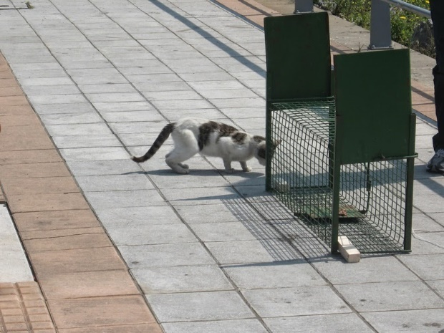
MOIXOS/COLONIES FELINES
L'ajuntament té un programa de colònies felines urbanes de la ciutat, basat en l'esterilització de gats i en la formació dels seus alimentadors. Tot això amb l'objectiu de millorar el benestar dels animals de Palma, millorant així el civisme i la convivència veïnal. La feina dels voluntaris és vital, caçar, esterilitzar i deixar-los anar, un alimentarcion òptima, control sanitari i de malalties.

Slide 12
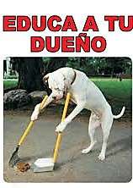
CONSCIENCIACIÓ
Sigués responsable: respecta façanes i mobiliari urbà, utilitza els pipicans i recull les caques del teu ca: MULTES PER ABANDONAR EXCREMENTS D´ENTRE 300€ A 1500€

Slide 13
CONTACTE
MOVIL: 601099154 / 678528128
WEB: WWW.PELUDITOSDESONREUS.COM
FACEBOOK: ASOCIACION PELUDITOS DE SON REUS
INSTAGRAM: @ASOCIACIONPELUDITOSDESONREUS
TEAMING: WWW.TEAMING.NET/ASOCIACIONPELUDITOSDESONREUS

